Slide 1
第 十 四 章
临终病人的护理
主讲人：陈亚静
单位：郑州澍青医学高等专科学校

Slide 2
医院是最忙的地方，
有的人忙着生，有的人忙着死，
有的人忙着生不如死！
有的人忙着向死而生！

Slide 3
本章节框架
临终关怀
概述
濒死及死亡的定义
死亡过程的分期
安乐死
死亡教育
临终病人生理变化及护理
否认期
临终病人的护理
临终病人及家属的护理
愤怒期
临终病人心理变化及护理
协议期
忧郁期
临终病人家属的护理
接受期
尸体护理
目的
死亡后护理
操作程序
丧亲者护理
注意事项

Slide 4
1.了解：临终关怀的发展过程、安乐死、死亡教
育
2.熟悉：1）濒死、死亡的定义
2）临终病人家属及丧亲者的护理
3.掌握：1）脑死亡的判断标准
2）死亡过程的分期
3）临终病人的生理、心理变化及护理
4）尸体护理及注意事项

Slide 5
第 一 节
概 述

Slide 6
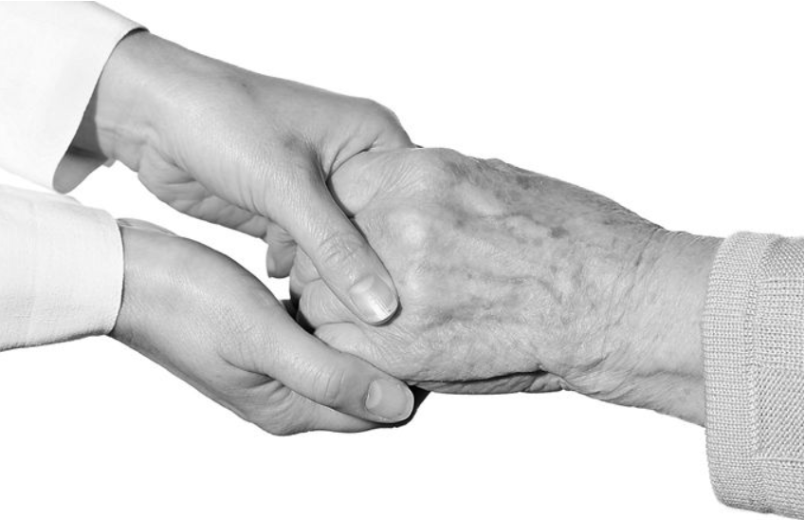
（hospice care）
由社会各层次人员（护士、医生、社会工作者、志愿者以及政府、慈善团体人士等）组成的团队，为生命处于临终阶段的病人及家属提供生理、心理、社会、文化及精神等方面的一种全面性支持和照料。
满足临终病人身心的需要，使其舒适、安详、有尊严地度过人生的最后时期，并维护其家属的身心健康。
2

Slide 7
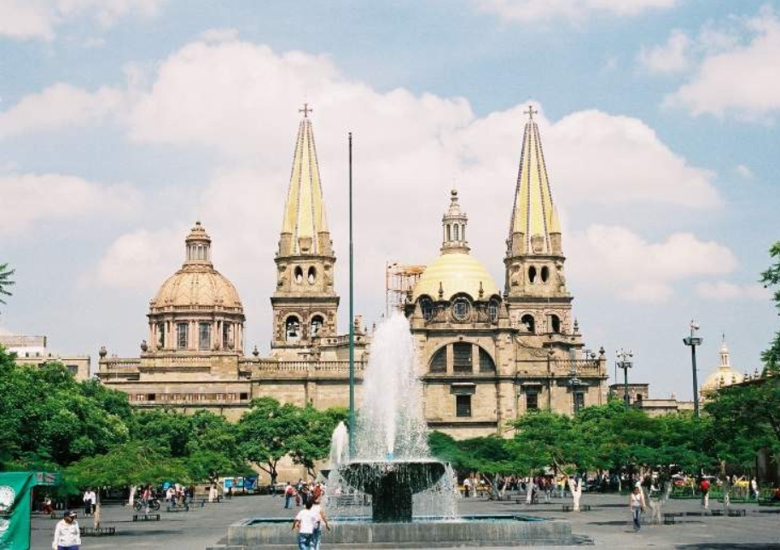
古代的临终关怀
西方可追溯到中世纪西欧的修道院和济贫院
为危重患者及濒死的朝圣者、旅游者提供照料的场所。
2

Slide 8
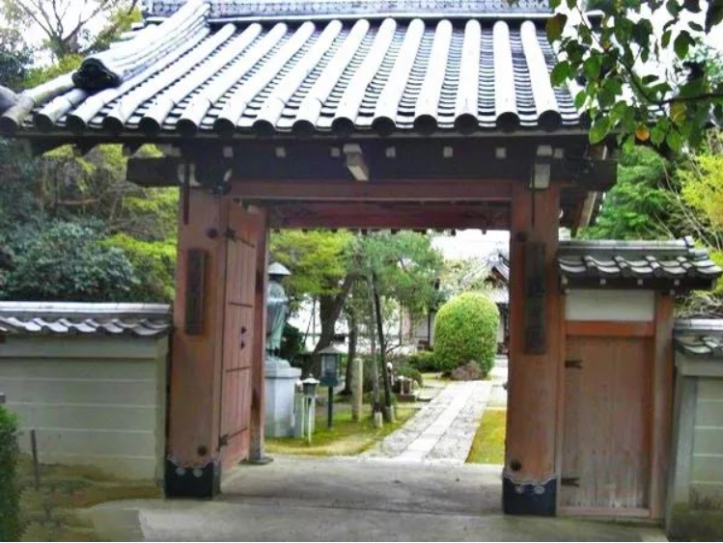
古代的临终关怀
中国可追溯到两千多年，前春秋战国时期祖国医学的临终关怀思想。
《礼记·王制》记载，夏后氏养国老于东序，养庶老于西序；殷人养国老于右学，养庶老于东学。
"序"和"学"即是最初的具有临终关怀涵义的养老机构。
唐朝——悲田院 北宋——福田院
元代——济众院 清朝——普济堂
2

Slide 9
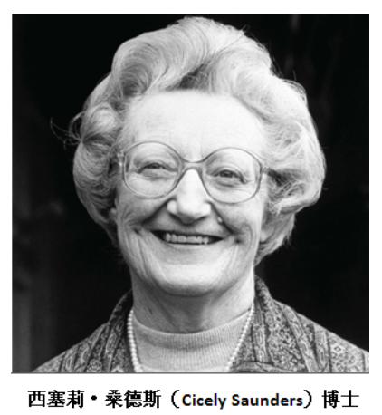
现代的临终关怀
20世纪60年代 英国桑德斯博士创建“圣.克里斯多福临终关怀院”
人道主义的抚爱结合现代的医学追求，为病人提供处置病痛的药物和情感精神层面上的支持。
2

Slide 10
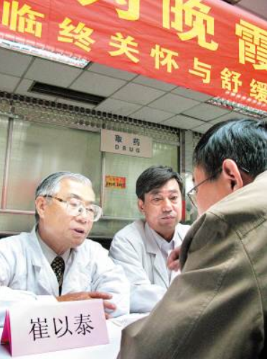
我国临终关怀的发展
1988年7月 天津医学院临终关怀研究中心
研究中心主任崔以泰——中国临终关怀之父
1988年10月 南汇护理院
（第一所临终关怀医院）
1992年 北京松堂关怀医院
2

Slide 11
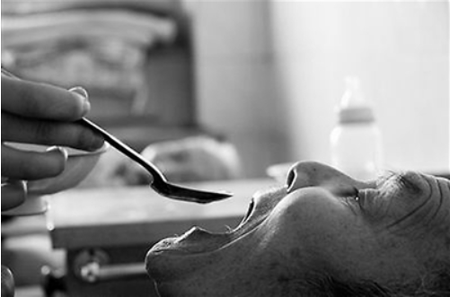
满足临终病人及家属的需求
病人生理、心理及社会方面需求；家属心理需求等。
临终病人的全面照顾
医疗护理、生活护理、心理护理等，控制疼痛及其他不适症状。
临终病人家属的照护
进行心理疏导和提供情感支持。
2

Slide 12
死亡教育
树立正确的生死观，正确地对待和接受死亡，消除恐惧。
临终关怀模式
对临终关怀的总体观点、态度及提供照护的标准和形式。
多学科—整体性—姑息照护模式
2

Slide 13
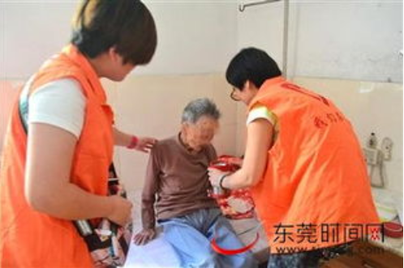
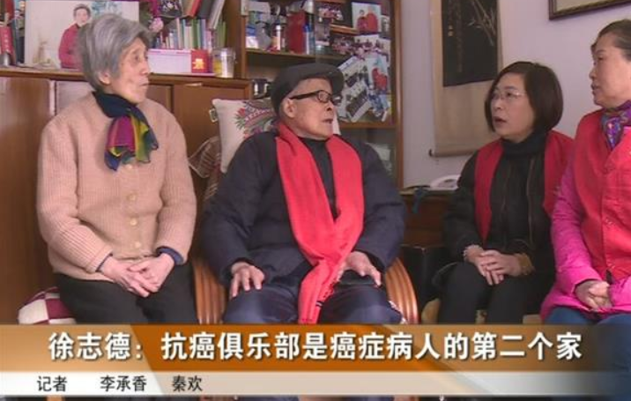
组织形式
独立的临终关怀医院
附设临终关怀机构
居家式临终关怀
癌症病人俱乐部
北京松堂关怀院
北京朝阳门医院临终关怀病区
以社区为基础，以家庭为单位开展临终关怀
群众自发组织

Slide 14
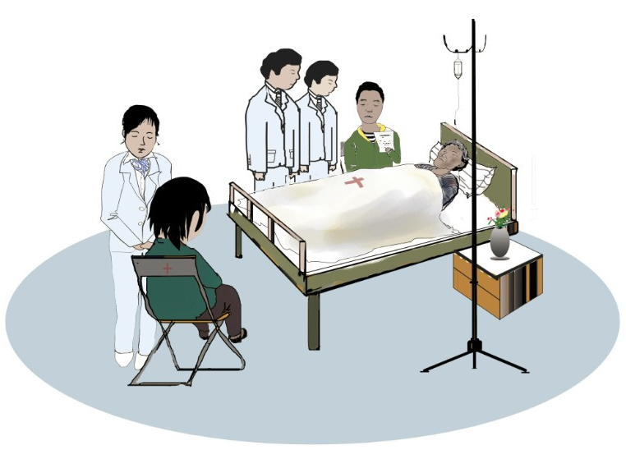
理念
以照料临终病人为中心
提高临终病人的生命质量
不以治愈为目标，而是控制症状，减轻痛苦。
不以延长生存时间为目的，而是提高临终阶段生命质量为宗旨。

Slide 15
理念
维护临终病人的尊严和权力
注重临终病人家属的心理支持
维护临终病人的尊严与权力，允许保留原生活方式、尊重隐私。
为病人家属提供心理、社会支持，使其坦然面对亲人死亡。

Slide 16
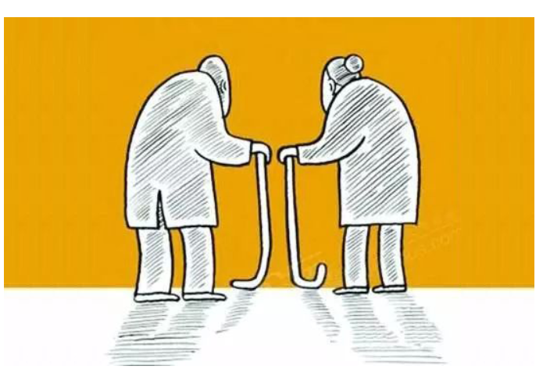
意义
追求高生命质量的客观要求
社会文明的标志
体现医护职业道德的崇高
病人安详、无痛苦的离开人世，家属不留遗憾和阴影。
病人有尊严、舒适地到达人生彼岸，人类发展及社会文明的标志。
尊重病人的尊严和权力，提高病人生命价值和生命质量。

Slide 17
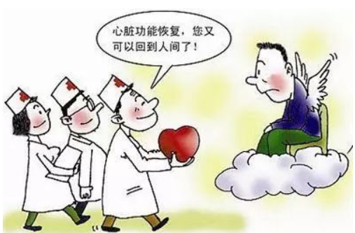
濒死(dying)
病人已接受治疗性或姑息性的治疗，虽然意识清楚，但病情加速恶化，各种迹象显示生命即将结束，是生命活动的最后阶段。
死亡(death)
个体生命活动和新陈代谢不可逆的终止。
患者呼吸、心跳停止，瞳孔散大而固定，所有反射都消失，心电波平直即可宣布死亡。

Slide 18
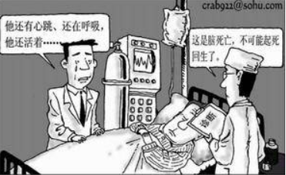
1968年，在世界第22次医学大会上，美国哈佛医学院特设委员会发表报告，提出了新的死亡概念—全脑死亡。
全脑死亡(brain death)
包括大脑、中脑、小脑和脑干的不可逆转地停止，是生命活动结束的象征。

Slide 19
“脑功能不可逆性丧失”作为新的死亡标准，诊断标准有四点：
①无感受性和反应性（不可逆的深度昏迷）
②无运动、无呼吸
③无反射
④脑电波平坦（消失）
以上标准在24小时内反复测试无改变，排除低体温或中枢神经系统抑制剂的影响，即可宣告死亡。

Slide 20
死亡过程的分期
濒死期
临床死亡期
生物学死亡期
意识模糊或丧失，各种反射减弱或消失，肌张力减退或消失，心跳减弱，血压下降，呼吸微弱，可出现潮式呼吸或间断呼吸、大小便失禁、感觉消失等。可逆
心跳、呼吸完全停止，瞳孔散大，各种反射消失，组织细胞仍有短暂、微弱代谢活动，可持续5～6min.
全身器官、组织、细胞生命活动停止，机体新陈代谢活动相继停止。不可逆

Slide 21
生物学死亡期的发展进程
最先发生，产热停止，散热持续。死后10h内 1℃/h 10h以后 0.5℃/h
01
尸冷
血液循环停止，向最底部坠积，皮肤呈现暗红色斑块或条纹状。
2-4h出现，12-24h高峰，24-36h固定
02
尸斑
死后10h内
死后2-4h
死后1-3h
尸体肌肉僵硬。1-3h出现，4-6h扩展至全身，12-16h高峰，24h后减弱，肌肉变软（尸僵缓解）
尸僵
死后24h
03
尸体腐败
尸体被腐败菌分解。24h后出现，表现有尸臭、尸绿等。
右下腹→全腹→全身
04
Notes:
公众号：陈西设计之家。微信搜索即可。更多免费PPT模版教程等都可以在公众号内获取。PPT定制微信：2090298045【陈西】

Slide 22
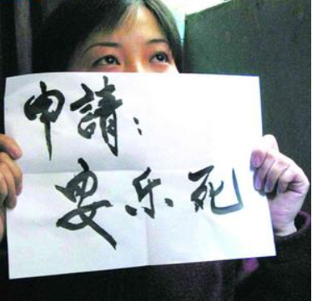
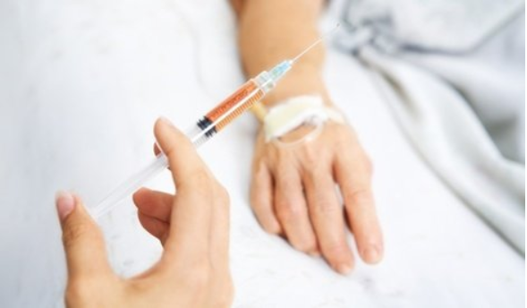
安乐死（Euthanasia）
指对无法救治的病人停止治疗或使用药物，让病人无痛苦地死去。它包括两层含义，一是安乐的无痛苦死亡；二是无痛致死术。
我国对安乐死的定义指患不治之症的病人在垂危状态下，由于精神和躯体的极端痛苦，在病人和其家属的要求下，经医生认可，用人道方法使病人在无痛苦状态中结束生命过程。

Slide 23
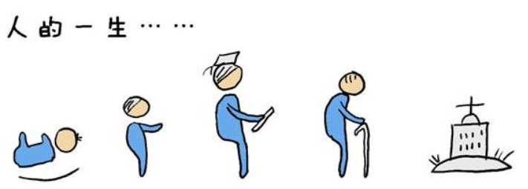
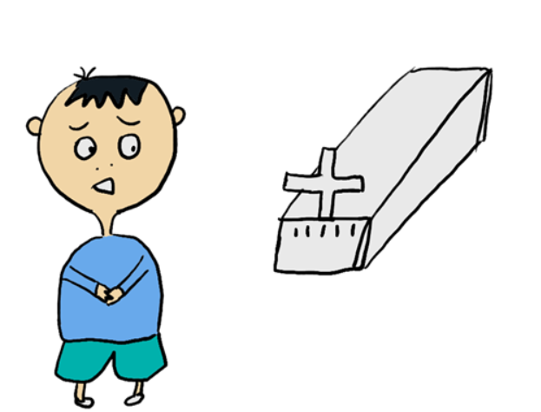
死亡教育
乐观开朗型 死亡逃避型
寻求解脱型 悲观恐惧型
顺从接受型
有利于树立正确的人生观和价值观
有利于提高社会成员生活质量
有利于临终关怀工作的开展和普及

Slide 24
死亡教育
对死亡本质的认识
人类对死亡的态度
对死亡的调适处理
与死亡相关的知识
“不知死，焉知生”

Slide 25
第二节
临终病人及家属的护理

Slide 26
临终病人的生理变化和护理
肌肉张力丧失
胃肠道功能更减退
循环功能减退
呼吸功能减退
感知觉改变
意识改变
疼痛
吞咽困难、大小便失禁
恶心、呕吐、腹胀、腹泻等
皮肤苍白、四肢湿冷、心率不齐、血压下降
频率不规则、由深变浅、痰鸣音
听觉是人体最后消失的感觉
意识障碍、谵妄或定向力障碍
全身不适或疼痛

Slide 27
临终病人的生理变化和护理
促进病人舒适
改善呼吸功能
病室环境适宜
加强皮肤护理
加强口腔护理
减轻病人疼痛
通风换气
半坐卧位/仰卧位头偏一侧
协助排痰
吸氧
改善营养状况
减轻感知觉改变的影响
增进食欲
加强营养
眼部护理
注意交流（听觉）
改善血液循环
观察病情变化

Slide 28
临终病人的心理变化和护理
否认期
“不，一定是搞错了，不可能是我。”
愤怒期
“为什么是我，这太不公平了。”
协议期
“请让我好起来吧，我一定……”
忧郁期
“好吧，那就是我吧。”
接受期
“好吧，既然是我，那就去面对吧。”
Notes:
公众号：陈西设计之家。微信搜索即可。更多免费PPT模版教程等都可以在公众号内获取。PPT定制微信：2090298045【陈西】

Slide 29
临终病人的心理变化和护理
否认期
倾听、陪伴，坦诚沟通。
愤怒期
允许发怒、抱怨，加强心理疏导和安慰。
协议期
加强护理，对于病人的合理要求，尽量满足。
忧郁期
给予关心和照顾、鼓励和支持，增强自信心。
接受期
提高生活质量，尊重其选择，减少外界干扰。
Notes:
公众号：陈西设计之家。微信搜索即可。更多免费PPT模版教程等都可以在公众号内获取。PPT定制微信：2090298045【陈西】

Slide 30
临终病人家属护理
忧伤、悲痛
01
病人治疗无望，家属极度悲伤，无法克制时，会影响病人情绪，加重病情。
委屈
02
病人向家属发泄情绪，家属忍气吞声、委曲求全。
家属反应
悲观失望
04
长期精神、体力及经济的耗费，流露出嫌弃、不耐烦的情绪。
03
忧虑与烦恼
家属生活和工作秩序大乱，难以应付，出现忧虑、烦恼。
Notes:
公众号：陈西设计之家。微信搜索即可。更多免费PPT模版教程等都可以在公众号内获取。PPT定制微信：2090298045【陈西】

Slide 31
临终病人家属护理
满足病人家属的护理
指导家属对病人的生活照料
提供对家属的生活关怀
2
4
1
3
5
鼓励家属表达感情
协助维护家庭的完整性
Notes:
公众号：陈西设计之家。微信搜索即可。更多免费PPT模版教程等都可以在公众号内获取。PPT定制微信：2090298045【陈西】

Slide 32
第 三 节
死亡后护理

Slide 33
死亡后护理是对死者生前护理的延续，对死者人格的尊重，也是对死者家属心灵的安慰，也是人道主义精神和护理职业道德的体现。
死亡者的尸体护理
OPTION 01
OPTION 02
丧亲者的护理
郑州澍青医学高等专科学校

Slide 34
使尸体清洁，维持良好的外观，易于辨认。
使家属得到心灵上的安慰，减轻悲痛。
尊重死者。
目 标
病人的诊断、治疗、抢救过程、死亡原因及时间。
尸体清洁程度、有无伤口、引流管等。
病人的遗愿、民族及宗教信仰。
死者家属对死亡的态度及合作程度。
评 估
郑州澍青医学高等专科学校

Slide 35
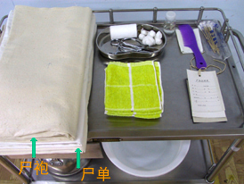
计 划
护士准备
环境准备 单独房间或床旁围帘、屏风遮挡
用物准备
尸体识别卡3张、衣裤一套、绷带、不脱脂棉球、止血钳、剪刀、松节油、棉签、梳子；擦洗用具、手消毒液。有伤口者备换药敷料、胶布；必要时备隔离衣、手套等。
郑州澍青医学高等专科学校

Slide 36
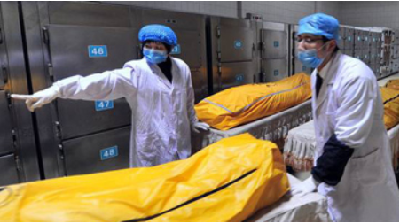
实 施
备齐用物 填写尸体识别卡
劝慰家属 暂时离开病室
撤去治疗 撤去一切治疗用物，去除各种导管及仪器。
安置尸体 仰卧，头下置一枕头（防止面部淤血变色）
整理遗容 洗脸，闭合眼、口，装义齿
填塞孔道 用血管钳将棉花塞于口、鼻、耳、肛门等孔道
郑州澍青医学高等专科学校

Slide 37
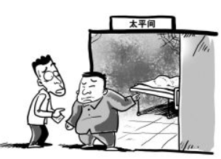
实 施
清洁尸体 依次擦拭上肢、胸、腹、背及下肢，更衣梳发。
包裹尸体 第一张尸体单系尸体右腕部，第二张系腰前尸单上。
运送尸体 第三张系于停尸屉外面。
处理文件 整理病历，办理出院结算。
移交遗物 清点遗物交于家属
整理用物 按病人出院整理床单位
郑州澍青医学高等专科学校

Slide 38
1.必须先由医生开出死亡通知,并得到家属许可后，护士方可进行尸体护理。
2.向家属解释时，具有同情心和爱心，沟通的语言要体现对死者家属的关心和体贴。
3.死亡后应及时进行尸体护理，以防僵硬。屏风遮挡尸体，保护死者隐私及避免影响其他病人情绪。
郑州澍青医学高等专科学校

Slide 39
4.操作者应态度严肃认真，尊重死者，满足家属合理要求。
5.传染病患者的尸体使用消毒液擦洗，并用消毒液浸泡的棉球填塞各孔道，用消毒液浸泡的尸单包裹后，装入不透水的袋中，并作出传染标识。
郑州澍青医学高等专科学校

Slide 40
丧亲者的心理反应
冲击与怀疑
逐渐承认期
恢复常态期
克服失落期
理想化期
恢复期
1
做好尸体护理
2
心理疏导
3
尽量满足丧亲者的需要
4
对丧亲者随访
郑州澍青医学高等专科学校

